Slide 1
Муниципального бюджетного дошкольного образовательного учреждения
города Новосибирска
«Детский сад № 156 общеразвивающего вида «Сказка»
с приоритетным осуществлением художественно – эстетического воспитания детей.
Детский музыкальный проект
«Удивительный мир звуков»

Slide 2
Актуальность:
В наш прогрессивный век новых технологий мы стремимся познать
как много больше нового, и не обращаем внимание на становление
речи, слуха и формирование ритмических способностей дошкольников.
Что приводит в дальнейшем к слабому развитию слуховых и моторных
способностей, тормозит развитию детей, ограничивая не только сферу
интеллектуальной деятельности, но и общение со сверстниками.
В связи с большим значением развития слуховых способностей, а также
эмоционально окрашенного движения безусловно положительную
роль играет музыкальная деятельность по формированию ритмических
способностей детей не только в сфере восприятия, но и в организации
движения.

Slide 3
Разработчик проекта:
Франц Людмила Валентиновна
Творческая группа:
Пачков Андрей Андреевич
Бессонова Вероника Анатольевна
Участники проекта:
Воспитанники средней группы № 4 и их родители

Slide 4
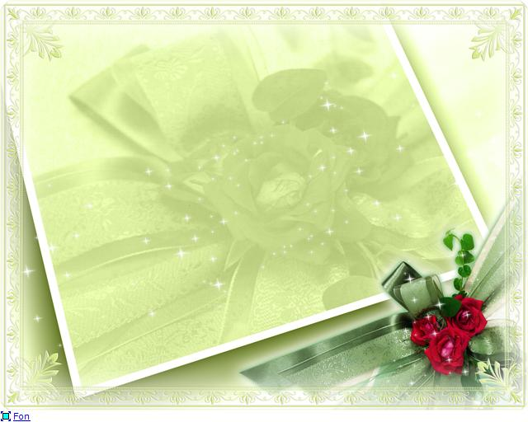
Реализация проекта:
Проект рассчитан на три месяца
с 03.09.2014 по 28. 11. 2014 года.
Основные направления деятельности:
Практическая:
Музыкальные занятия, музыцирование, музыкально – дидактическая деятельность;
Музыкальные развлечения «Музыкальный сундучок волшебной страны», открытые
занятия «Деревянные инструменты», презентация проекта «Удивительный мир звуков»
Обогащение предметно – развивающей среды:
Совместно с родителями изготовление музыкальных инструментов , дидактических игр; пополнение музыкального уголка в группах; оформление выставки «Музыкальные инструменты своими руками»; совместное создание музея «Музыкальные инструменты»

Slide 5
Цель:
Познакомить детей с миром звуков музыкальных инструментов
воспитывать в ребенка слушателя и настоящего ценителя хорошей музыки.
Формировать ритмически способности детей в сфере восприятия,
и в организации движений.
Задачи:
Расширить представления детей о музыкальных инструментах: ДМИ, инструменты симфонического оркестра, народные инструменты (внешний вид, устройство, тембр звучания, история возникновения);
Развивать навыки исследовательской деятельности в процессе поиска, систематизации и обобщении полученной информации;
Обогатить речь детей словами, связанными со строением музыкальных инструментов и мира музыки в целом;
Активизировать творческое мышление в ходе творческих игр и заданий
Воспитывать понимание детьми изобразительных свойств музыки, передаваемых средствами музыкальных инструментов («Как рассказывает музыка», « О чем рассказывает музыка»)
Воспитывать интерес к музыке и музицированию, бережное отношение к музыкальным инструментам.

Slide 6
Этапы проекта:
Этапы работы | Содержание работы | Сроки выполнения | Ответственное лицо
Организационно- подготовительный | Изучение метод. Литературы Т. Э. Тютюнниковой Система К. Орфа «Шульверк», И. Каплунова И. Новоскольцева «Удивительный мир Беседа с родителями о содержании и реализации проекта Разработка конспектов, к занятиям, подбор материалов | С 01.08.2014 по 01.09.2014 г. | Франц Л.В.
Основной | Реализация проекта | С 05.09.2014 г. по 21.11.2014г. | Франц Л.В. Пачков А.А. Бессонова В.А.
Заключительный | Обобщение результатов Анализ деятельности | С 22.11.2014г. По 28.11.2014г. | Франц Л.В. Пачков А.А.

Slide 7
Ожидаемые результаты:
Дети познакомятся с различными видами музыкальными инструментами;
Научаться узнавать и распределять инструменты по классификации: шумовые,
Струнные, духовые и клавишные.
Дети получат начальные навыки игры на музыкальных инструментах: металлофоне,
Деревянных ложечках, треугольнике, колокольчиках, бубенцах, бубнах, барабане и.т.д.
Дети смогут принять участие в подготовке музыкального произведения «Дождик»
С участием детского оркестра; и так же аккомпанировать на муз. инструментах песню
«Тишина»
Также дети совместно с родителями и воспитателями смогут принять активное участие
в создании:
музыкального музея «Музыкальные инструменты»,
изготовить муз. инструменты своими руками;
принять участия в сюжетно – ролевых играх «Дирижёр и его оркестр», «Магазин
музыкальных инструментов»
принять активное участие в концерте «Любимые наши бабушки»
и осеннем утреннике «Осень в гости к нам пришла» , в «Викторине «Удивительный мир
звуков»

Slide 8
Перспективное планирования проекта
Дата | Занятия и продуктивная деятельность | ответственные
01.08. 2014 по 01.09.2014 | Изучение литературы ,разработка конспектов и сценариев к развлечениям в рамках проекта | Франц Л.В. Пачков А.А. Бессонова В.А.
С 05.09.2014 по 21.11.2014 | Ознакомление с планом музыкального проекта педагогов и родителей творческой группы | Пачков А.А. Бессонова В.А. Родители детей группы № 4 Муз. руководитель: Франц Л.В.
 | Совместная подготовка и оформление выставки «Музыкальный инструмент своими руками»
 | Создание и наполнение музыкального уголка в группе «Мир музыки»
 | Совместно с родителями и с детьми создания музея «Музыкальные инструменты»
10.09. 2014 15.09.204 | Музыкальное тематическое занятие «Удивительный ритм» | Франц Л.В.
17.09.2014 24.09.2014 | Музыкальное занятие «Маленькие человечки. Звучащие жесты» | Франц Л.В.
25.09.2014 | Образовательная область «Коммуникативность» в группе «Музыкальный сундучок» | Бессонова В.А. Пачков А.А.
26.09.2014 | Образовательная область «Познание» Слушание музыкальной сказки «Ударная семья» Беседа «Шумовые муз. инструменты» | Бессонова В.А. Пачков А.А.
26.09.2014 | Просмотр мультфильма «Даша следопыт спрятала музыкальные инструменты» | Бессонова В.А. Пачков А.А.
29.09.2014 | Музыкально – тематическое занятие «Деревянные инструменты» | Франц Л.В.

Slide 9
Дата | Занятия и продуктивная деятельность | ответственные
01.10.2014 | Музыкальное занятие «Волшебный ритм танца» | Франц Л.В.
02.10.2014 | Изготовление музыкальных инструментов своими руками «Волшебные звуки» | Бессонова В.А. Пачков А.А.
03.10.2014 | Музыкальная деятельность в группе «Весёлый оркестр» Оформление выставки музыкальные инструменты своими руками «Мой музыкальный инструмент» | Бессонова В.А. Пачков А.А.
06.10.2014 | Музыкальное занятие «Ритмы мира» | Франц Л.В.
07.10.2014 | Просмотр видео уроков «Звуки музыкальных инструментов» -1 часть | Бессонова В.А. Пачков А.А.
08.10.2014 | Музыкальное занятие «Звуки и мелодия» | Франц Л.В.
09.10.2014 | Концерт «Любимые наши бабушки» участие «Весёлый оркестр» муз. «Дождик» и песня «Тише, тише, тишина» | Франц Л.В. Бессонова В.А.
10.10.2014 | Просмотр видео уроков «Звуки музыкальных инструментов» -1 часть - повторение материала | Бессонова В.А. Пачков А.А.
13.10.2014 | Музыкальное занятие «Музыкальные инструменты» | Франц Л.В.
14.10.2014 | Просмотр видео уроков «Звуки музыкальных инструментов» -2часть - повторение материала | Бессонова В.А. Пачков А.А.

Slide 10
15.10.2014 | Музыкальное занятие «В мире музыкальных инструментов» | Франц Л.В.
16.10.2014 | Музыкальная сказка «Волк и семеро козлят» с «весёлым оркестром» | Франц Л.В. Бессонова В.А.
17.10.2014 | Просмотр видео урока «Маленький оркестр» | Франц Л.В. Бессонова В.А.
20.10.2014 | Музыкальное занятие «Мир звуков» | Франц Л.В.
27.10.2014 | Осенний утренник «Осень в гости к нам пришла» Игра на музыкальных инструментах «Дождик» и аккомпанирование песни «Тишина» | Франц Л.В. Бессонова В.А. Пачков А.А.
29.10.2014 | Музыкальное занятие «Какие бывают звуки?» | Франц Л.В.
31.10.2014 | Экскурсия в музей «Музыкальные инструменты» Беседа «Мой музыкальный инструмент» | Франц Л.В. Бессонова В.А.
03.11.2014 И 05.11.2014 | Музыкальное занятие «Знакомство детей с жанром «Вальс»» Музыкальная игра «живая сказка» | Франц Л.В.
10.11.2014 и 12.11.2014 | Музыкальное занятие «Жанры в музыке» «Вальс», «Полька», «Марш» - (инструменты испол. Музыку) | Франц Л.В.
17.11.2014 | Сюжетно – ролевая игра «Дирижер и его оркестр» | Франц Л.В. Бессонова В.А.
19.11.2014 | Музыкальное занятие «Какие бывают музыкальные инструменты» | Франц Л.В. Бессонова В.А.

Slide 11
20.11.2014 | Сюжетно – ролевая игра «Магазин музыкальных инструментов» | Пачков А.А. Бессонова В.А.
21.11.2014 | Беседа «Поведение в общественных местах» - (В театрах, на концертах, в музеях, в музыкальной школе) | Пачков А.А. Бессонова В.А.
24.11.2014 | Музыкальное занятие «Волшебные звуки в подвижных играх» (Колокольчики и ленточки, весёлый оркестр, четвертый лишний, раз,два, три … ко мне беги) | Франц Л.В. Бессонова В.А.
25.11.2014 | Диагностика – муз. Викторина «Удивительный мир звуков» | Франц Л.В. Ст. восп. Максименко Н.В. Бессонова В.А. Пачков А.А.
26.11.2014 | Фото –выставка «Мои музыкальные инструменты» Презентация Музея «Музыкальные инструменты» | Бессонова В.А. Пачков А.А.
28.11.2014 | Презентация проекта «Удивительный мир звуков» | Франц Л.В.

Slide 12
Критерии оценки проекта
Критерий оценки | Высокий уровень | Средний уровень | низкий уровень
1. Знания названий музыкальных инструментов | Ребёнок узнаёт инструмент по звуку . | Узнает муз. инструмент на картинке , называет его | Не узнает инструмент ил путает названия

Slide 13
Сравнительная диагностика
по итогам проекта

Slide 14
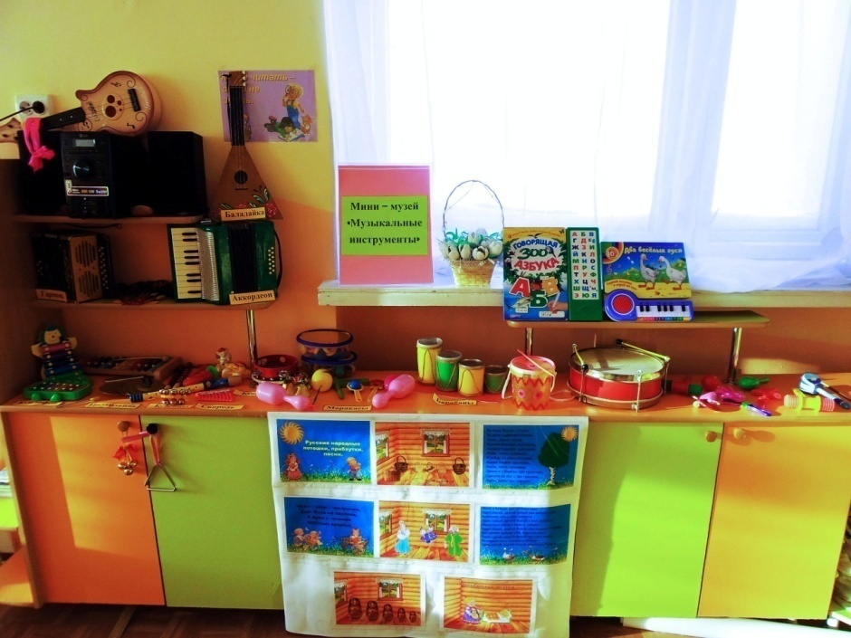
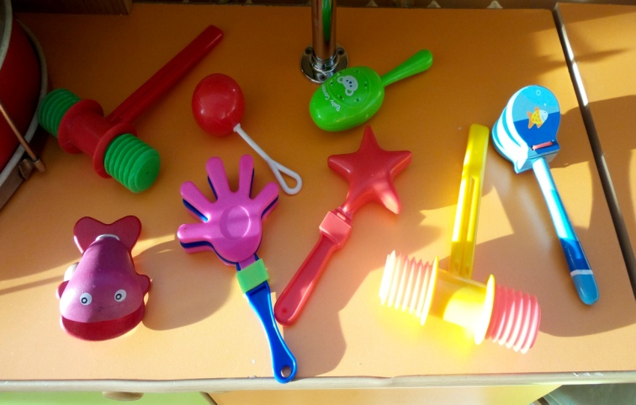
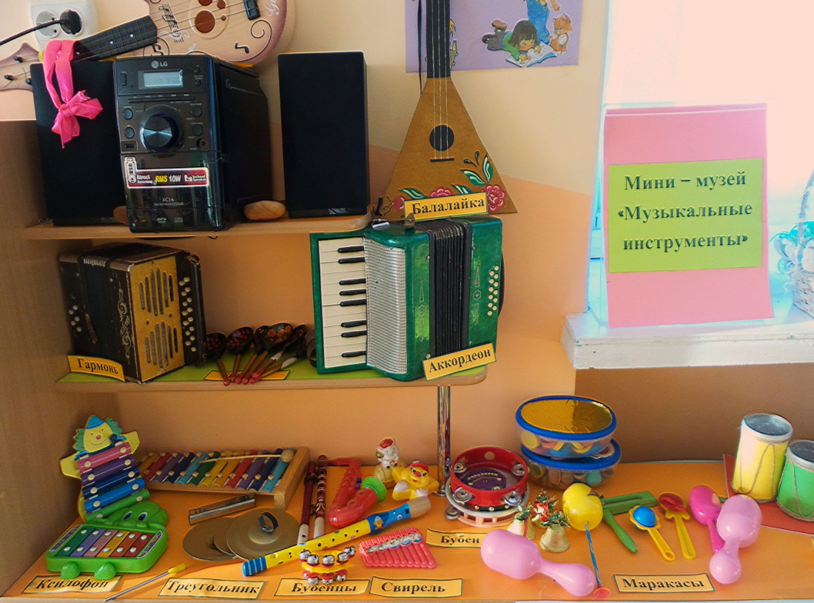
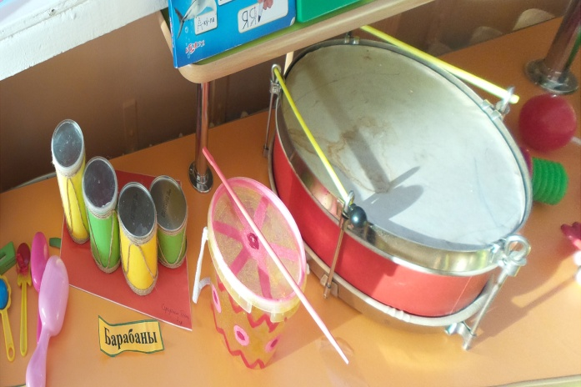
Музей «Музыкальные инструменты»

Slide 15
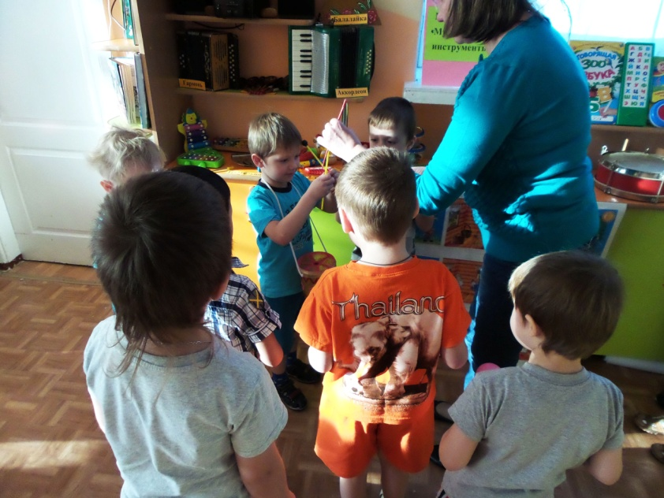
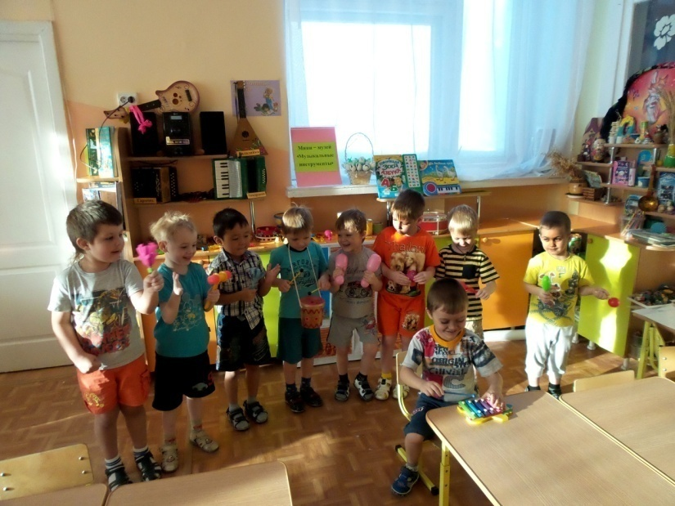
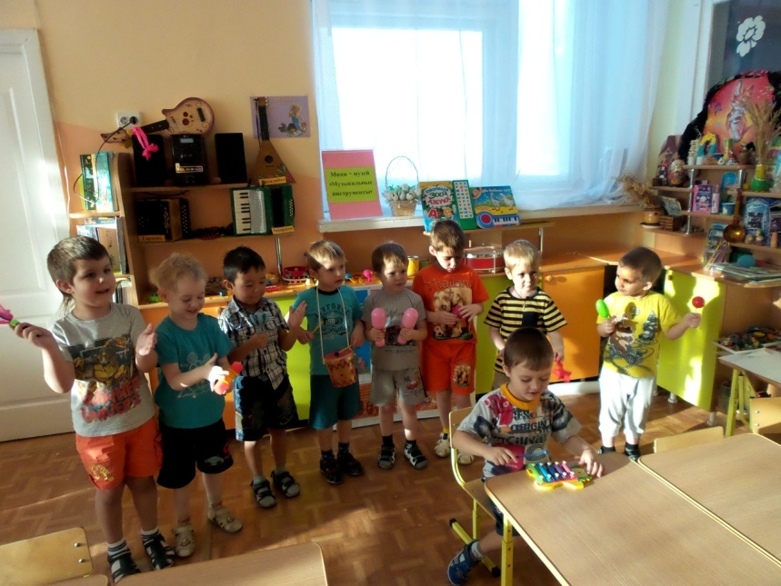
Сюжетно- ролевая игра
«Дирижер и его оркестр»

Slide 16
Результаты проекта:
Дети познакомились с различными видами музыкальными инструментами; с
различными звуками.
Научились узнавать и распределять инструменты по классификации: шумовые,
струнные, духовые и клавишные.
Дети получили начальные навыки игры на музыкальных инструментах: металлофоне,
деревянных ложечках, треугольнике, колокольчиках, бубенцах, бубнах, барабане и.т.д.
Дети смогли принять участие в подготовке музыкального произведения «Дождик»
С участием детского оркестра; и так же аккомпанировать на муз. инструментах песню
«Тишина»
Также дети совместно с родителями и воспитателями смогли принять активное участие
в создании:
музыкального музея «Музыкальные инструменты»,
изготовили муз. инструменты своими руками;
поучаствовали в сюжетно – ролевых играх «Дирижёр и его оркестр», «Магазин
музыкальных инструментов»
приняли активное участие в концерте «Любимые наши бабушки»
и осеннем утреннике «Осень в гости к нам пришла» , в «Викторине «Удивительный мир
звуков»

Slide 17
Спасибо за внимание!

